Slide 1
XQUANG PHỔI

Slide 2
TÀI LIỆU THAM KHẢO
https://www.slideshare.net/nangthangba2803/xq-hoi-chung-ke
https://www.slideshare.net/nangthangba2803/xq-hoi-chung-phe-nang

Slide 3
THẢO LUẬN NHÓM: ĐỌC XQUANG PHỔI ĐỦ CÁC BƯỚC VÀ BIỆN LUẬN XQUANG DỰA TRÊN BỆNH CẢNH LÂM SÀNG
Paste mỗi phim Xquang trước khi đọc và biện luận

Slide 4
BỆNH NHÂN 1
Bé nam 2 tuổi, nhập viện vì thở mệt:
TTCN:
Không sốt
Không Khò khè
Nôn ói sau ho
Ho đàm trắng trong
TCTT:
Không co lõm ngực
Phổi rale ngáy
Nhịp thở 32 l/ph
TC:
Khò khè đáp ứng với phun khí dung
Khò khè >3 lần/ năm

Slide 5
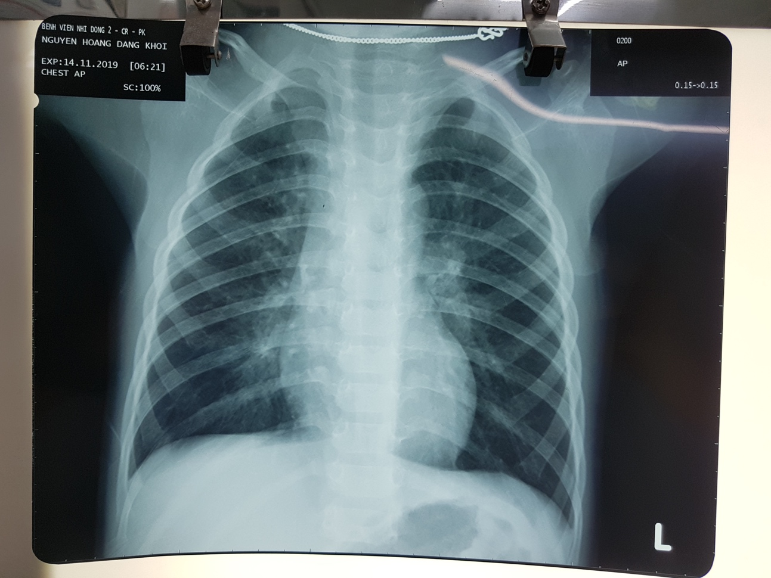

Slide 6
BỆNH NHÂN 2
Bé nam 7 tháng 21 ngày tuổi, bệnh 4 ngày, nhập viện vì khó thở.
TCCN: Ho khan, Sổ mũi, Khò khè, Khó thở, Không sốt
TCTT:
SpO2 90%/khí trời (lúc nhập khoa)
Khó thở không đáp ứng salbutamol
Thở nhanh (50-60 l/ph, lúc nhập khoa)
Thở co lõm ngực.
Phổi ran ẩm (lúc nhập khoa), ran ngáy
SpO2 = 99%/NCPAP, FiO2 60%
Tiền căn:
Khò khè 2 tháng trước → Chẩn đoán: Viêm tiểu phế quản, không dùng kháng sinh, không phun khí dung.
Không tiền căn dị ứng
Bà nội bị hen phế quản, cha mẹ không ghi nhận tiền căn hen phế quản.
Xử trí - diễn tiến LS:
Oxy canula → NCPAP, FiO2 60%
Phun khí dung Salbutamol 2.5 mg, 7 cử (N5 - Ngày NV), combivent 1 cử sáng N6
Kháng sinh: Cefotaxime 950 mg, Vancomycin 140 mg

Slide 7
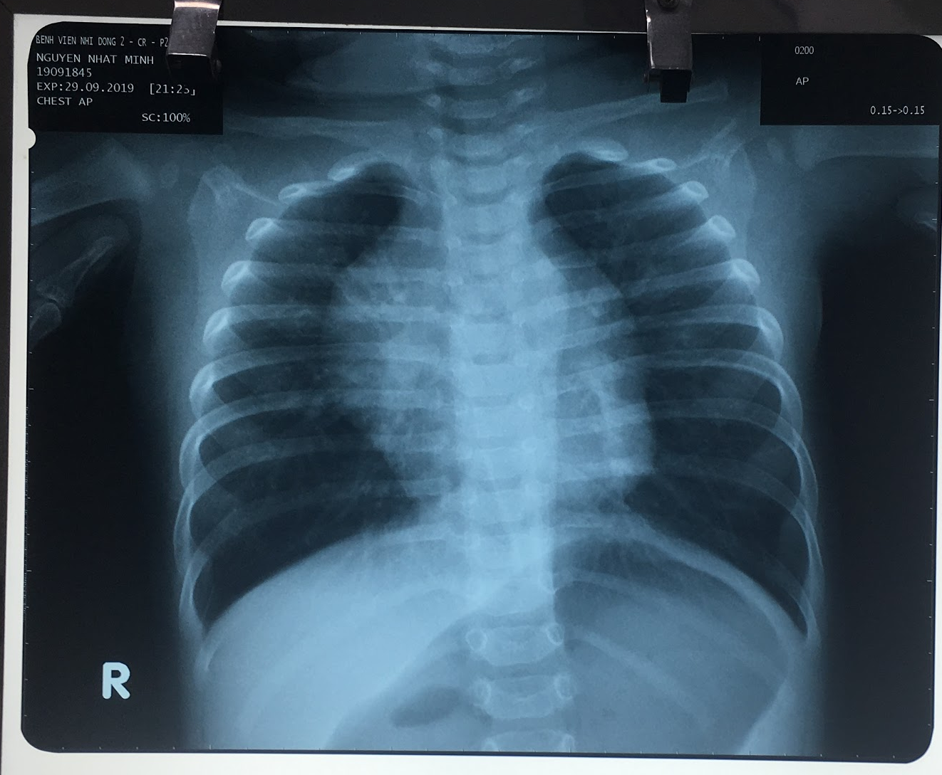

Slide 8
BỆNH NHÂN 3
Bệnh nhi nam, 2 tháng tuổi, nhập viện vì tím, bệnh 4 ngày:
Triệu chứng cơ năng:
- Sốt
- Ho khan
- Tím
- Bú kém
Triệu chứng thực thể:
- SpO2=88%
- Lõm ngực vùng ⅓ giữa xương ức
- Khò khè
- Ran nổ
Tiền căn: Mềm sụn khí quản + Lõm ngực bẩm sinh

Slide 9
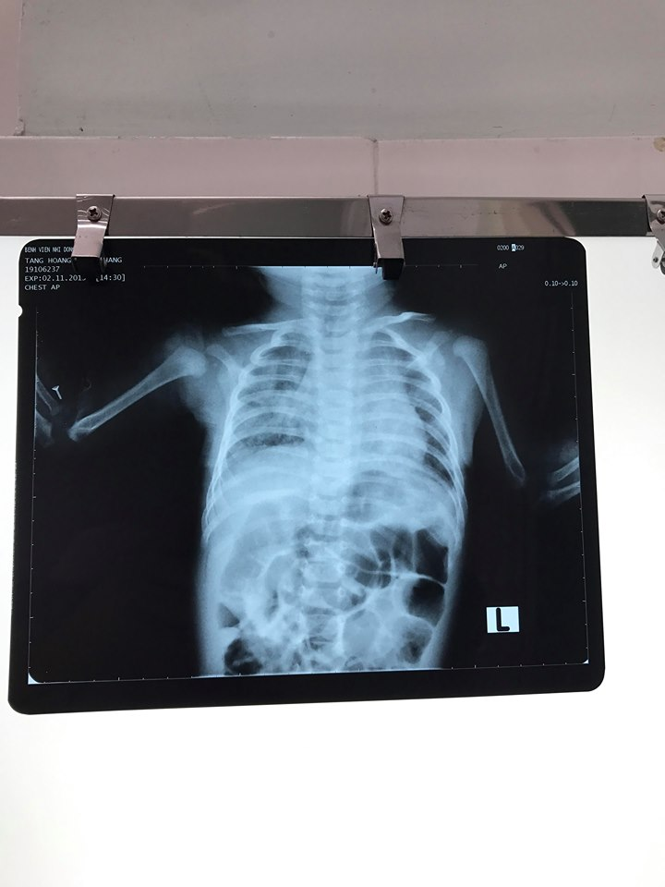

Slide 10
BỆNH NHÂN 4
Bé nam, 2 tháng 10 ngày, nhập viện vì khò khè + thở mệt, bệnh 11 ngày
TCCN:
Khò khè
ho khan
Tím sau khi sặc sữa
TCTT:
Thở co lõm ngực trung bình
Rale nổ thì hít vào, rale ngáy thì thở ra.
Tiền căn:
Khò khè từ lúc 2-3 tuần tuổi

Slide 11
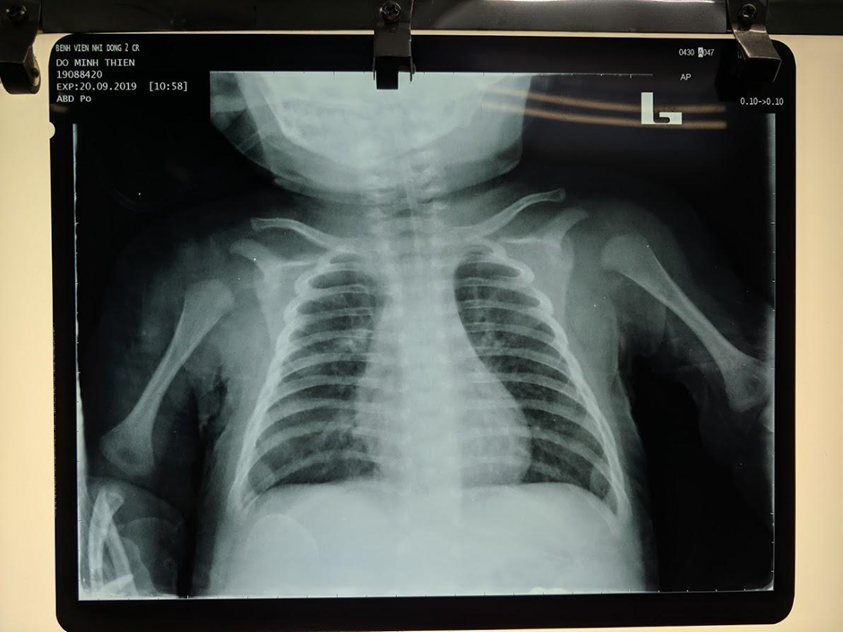

Slide 12
BỆNH NHÂN 5
Bé trai 8 tháng tuổi, nhập viện vì thở mệt, bệnh 3 ngày
Triệu chứng cơ năng
- Sốt ngày 3
- Ho đàm
- Chảy mũi trong
- Thở mệt
- Ăn kém
Triệu chứng thực thể
- Nhiệt độ 37,9^{O}C
- Môi hồng nhạt/khí trời, SpO2 94%
- Thở nhanh 76 lần/phút
- Thở co lõm ngực vừa, co kéo hõm ức, phập phồng cánh mũi.
- Phổi ran ẩm nổ 2 đáy phổi
- Sẩn hồng ban toàn thân, mất khi căng da
- Dấu Koplik

Slide 13
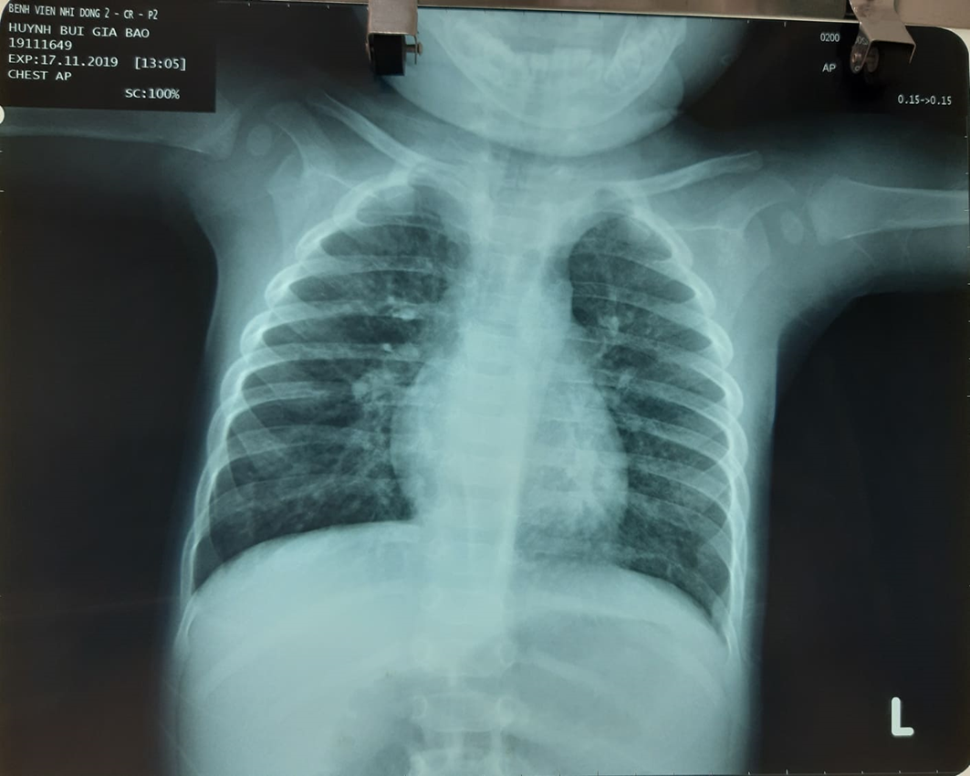

Slide 14
BỆNH NHÂN 6
Bé trai 5 tháng tuổi
Viêm phổi kéo dài
Nhược cơ (SMA)

Slide 15
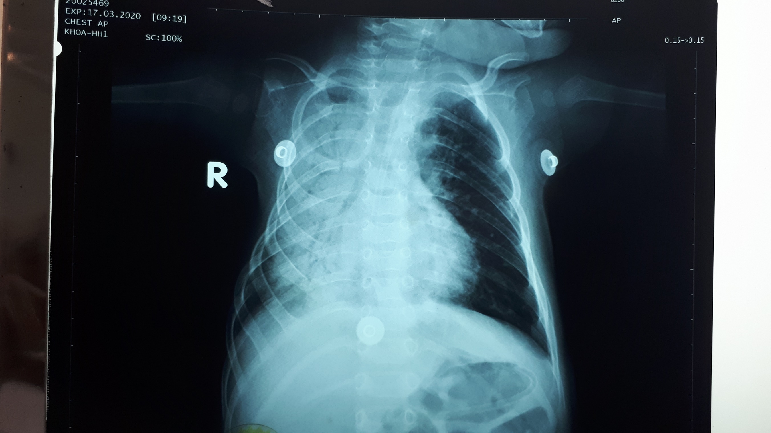

Slide 16
CÂU HỎI THẢO LUẬN
Các em xem các clip sau và cho biết: mỗi bệnh nhân trong các clip có những dấu hiệu nào của suy hô hấp (tăng công thở, da niêm, tri giác, nhịp thở...)?
https://www.youtube.com/watch?v=LJVfErMKRi8
https://www.youtube.com/watch?v=bzV1C44IPBc
https://www.youtube.com/watch?v=bYso_Oz-35k

